Slide 1
CHÀO CẢ LỚP!
CHÀO MỪNG CÁC EM
TỚI BUỔI HỌC NÀY

Slide 2
KHỞI ĐỘNG
?
Em đã từng viết thư cho ai chưa?
Em viết với lí do gì?

Slide 3
KHỞI ĐỘNG
?
Gợi ý:
Em từng viết thư gửi về quê cho bà nội để hỏi thăm sức khỏe ông bà và khoe với bà về thành tích học tập của em.

Slide 4
BÀI 9: TÀI SẢN VÔ GIÁ
BÀI VIẾT 2:
VIẾT THƯ THĂM HỎI
(Cấu tạo của bức thư)

Slide 5


01
NỘI DUNG BÀI HỌC
NHẬN XÉT
RÚT RA BÀI HỌC
02
LUYỆN TẬP
03

Slide 6
01
NHẬN XÉT

Slide 7
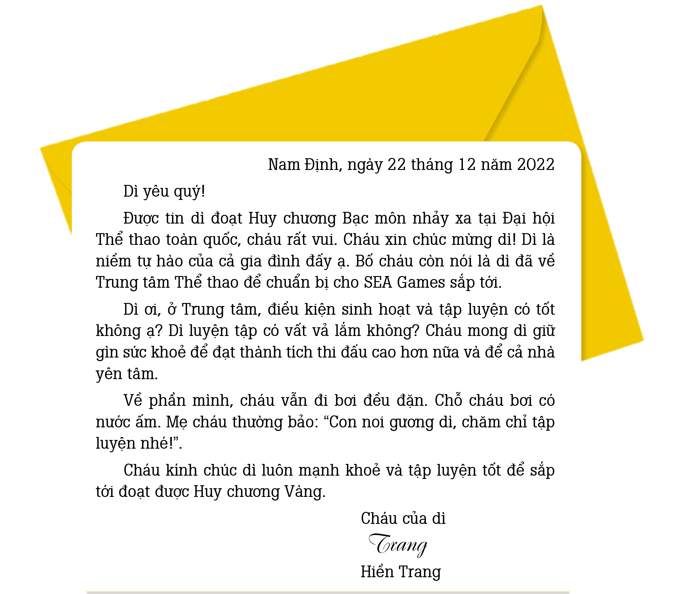
NHẬN XÉT
Trả lời câu hỏi
a) Bạn Hiền Trang gửi thư cho ai, để làm gì?
b) Bức thư gồm mấy đoạn? Nội dung của mỗi đoạn là gì?
c) Bức thư thể hiện tình cảm của bạn Hiền Trang như thế nào?

Slide 8
NHẬN XÉT
a) Bạn Hiền Trang gửi thư cho ai, để làm gì?
Bạn Hiền Trang gửi thư cho dì, để chúc mừng dì mới đoạt Huy chương Bạc mỗn nhảy xa tại Đại hội Thể thao toàn quốc, thăm hỏi dì về đời sống và việc tập luyện ở Trung tâm Thể thao.

Slide 9
NHẬN XÉT
b) Bức thư gồm mấy đoạn? Nội dung của mỗi đoạn là gì?
Trừ câu nêu địa điểm và ngày, tháng, năm viết thư; chữ kí và tên của người viết thư, bức thư gồm 5 đoạn:
Đoạn 1 (Dì yêu quý!): lời chào dì.
Đoạn 2 (từ Được tin... đến ... sắp tới): chúc mừng dì đoạt Huy chương Bạc.
Đoạn 3 (từ Dì ơi,.. đến ... yên tâm): thăm hỏi tình hình của dì.
Đoạn 4 (từ Về phần mình,... đến ... tập luyện nhé!”.): thông tin về tình hình của bản thân.
Đoạn 5 (phần còn lại): lời chúc.

Slide 10
NHẬN XÉT
c) Bức thư thể hiện tình cảm của bạn Hiền Trang như thế nào?
Bức thư thể hiện niềm tự hào và sự quan tâm đến di.

Slide 11
02
RÚT RA BÀI HỌC

Slide 12
RÚT RA BÀI HỌC
CẤU TẠO CỦA BỨC THƯ
Địa điểm, thời gian viết thư
1. Lời chào
2. + Lời tự giới thiệu (nếu cần)
+ Lí do viết thư
3. Lời thăm hỏi
4. Thông tin về tình hình bản thân
5. Lời chúc
Chữ kí và tên của người gửi thư

Slide 13
03
LUYỆN TẬP

Slide 14
LUYỆN TẬP
a) Em viết thư thăm hỏi ai?
Thăm hỏi người thân (hoặc thầy cô, bạn bè).
Thăm hỏi một người chưa quen (cô hoặc chú bộ đội, một thầy thuốc, một vận động viên, một nhạc sĩ, một bạn nhỏ cùng lứa tuổi với em).
b) Vì sao em viết thư cho người đó?
Vì người đó mới có chuyện vui
(hoặc chuyện buồn).
Vì người đó mới viết thư cho em.
Vì đã lâu em chưa gặp người đó.

Slide 15
DẶN DÒ
HOÀN THÀNH BỨC THƯ THĂM HỎI
Chuẩn bị bài sau
ĐỌC 3:
CHỌN ĐƯỜNG

Slide 16
CẢM ƠN CÁC EM
ĐÃ LẮNG NGHE,
HẸN GẶP LẠI!

